Slide 1
ОТЧЁТ «О деятельности учреждения за 2021 год» 30 марта 2022 года 13.00 Исполняющий обязанности директора ЛОГБУ «Кингисеппский СРЦ» Кощеева Т.Ю.
Ленинградское областное государственное бюджетное учреждение «Кингисеппский социально-реабилитационный центр для несовершеннолетних»

Slide 2
Основная цель и предмет деятельности учреждения
Цель - предоставление социального обслуживания несовершеннолетним детям, в том числе детям- инвалидам, родителям, опекунам, попечителям, иным законным представителям несовершеннолетних детей, признанных нуждающимися через различные формы социального обслуживания
Предметом деятельности – оказание социально-бытовых, социально-медицинских, социально-педагогических, социально-психологических, социально-правовых услуг, услуг в целях повышения коммуникативного потенциала, срочных социальных услуг

Slide 3
Задачи на 2021 год
Исполнение государственного задания на оказание государственных услуг
(выполнение работ)
Повышение квалификации специалистов учреждения.
Проведение мероприятий по комплексной безопасности
Участие в подготовке и проведении мероприятий, посвященных общественно-значимым датам
Укрепление материально- технической базы учреждения.
Повышение качества социальных услуг и эффективности их оказания
Организация и предоставление услуг ранней помощи детям от 0 до 3 лет и их семьям
Повышение квалификации и профессиональная переподготовка специалистов
Реализация мероприятий по организации доступной среды для МГН

Slide 4
Численность получателей социальных услуг
268 человек (2020 год – 254 чел.)
По формам социального обслуживания
По категориям
Полустационар
241 чел
Стационар
33 чел
Несовершеннолетние
87 чел
Дети-инвалиды
71 чел
На дому
8 чел
Родители
110 чел

Slide 5
По месту проживания
2021 год: 2020 год:
в г. Кингисеппе
– 61%
–64 %
в г. Ивангороде
-13%
-17%
в Сельских поселениях
-21%
-15%
-4%
-5%
в г. Сланцы, г.Волосово

Slide 6
Категории обслуженных семей с детьми
Всего семей – 110 (2020 г. – 126)
Полные
82
Неполные
28
Многодетные
29
Дети-
инвалиды
66
Опекаемые
5

Slide 7
Характеристика получателей социальных услуг по возрастно-половому признаку
Возраст |  |  | Мальчики | Девочки | Мужчины | Женщины
0-3 лет | 3-7 лет | 8-17 лет
1 | 62 | 95 | 96 | 62 | 8 | 102

Slide 8
Сведения о предоставлении социальных услуг
Наименование видов социальных услуг | Общее количество услуг (шт.)
Социально-бытовые | 57471
Социально-медицинские | 38087
Социально-психологические | 6899
Социально-педагогические | 44905
Социально-трудовые | 2238
Социально-правовые | 801
Услуги в целях повышения коммуникативного потенциала | 11482
Итого | 161883

Slide 9
Финансовое обеспечение
Субсидии на финансовое обеспечение выполнения государственного задания составили – 35 500 800,00 руб. (2020 год - 34 820 560,00 руб.)
Субсидии на иные цели –348 300,00 руб. (2020 г.-473 772,03 руб.)
Укрепление материально-технической базы учреждения –
915 840,91руб. (2020 год- 619 219,34 руб.)
Повышение безопасности и улучшение санитарно-эпидемиологического состояния 658 190, 00 руб. (2020 год – 636 000,00 руб.)
Мероприятия комплексной безопасности
297 140,00 руб. (2020 г. -633 120,00 руб.)
Мероприятия по охране труда работников –2 623 253,00 руб.
(2020 год- 1 626 320,00 руб.)
Сумма средств, полученных в качестве платы за предоставленные платные услуги - 263 470,00 руб. (2020 год – 326 695,00 руб.)
Совокупный объём закупок –4 662 933,13 руб. (2020 год-5 934 707,18 руб.)
Среднемесячная заработная плата– 33 333,45 руб. (2020 г.- 32 464,78 руб.)

Slide 10
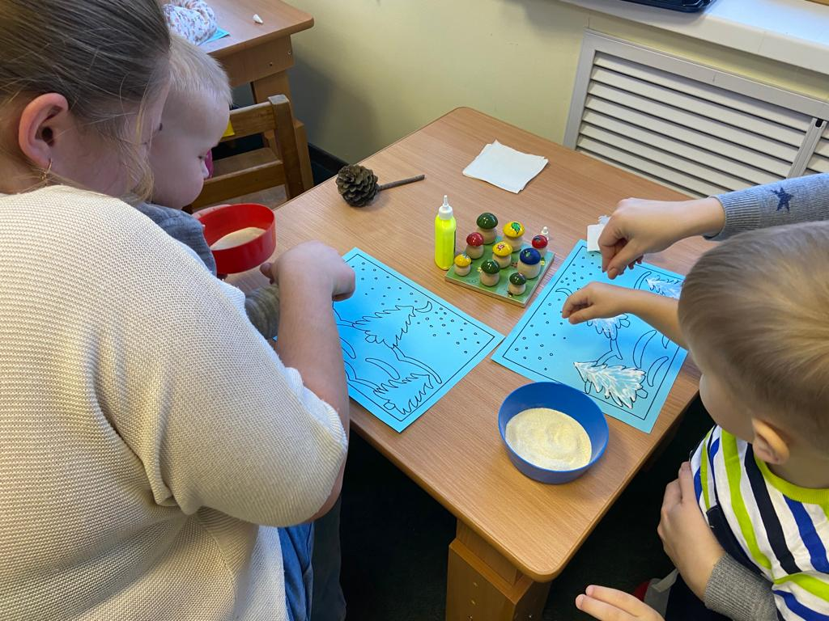
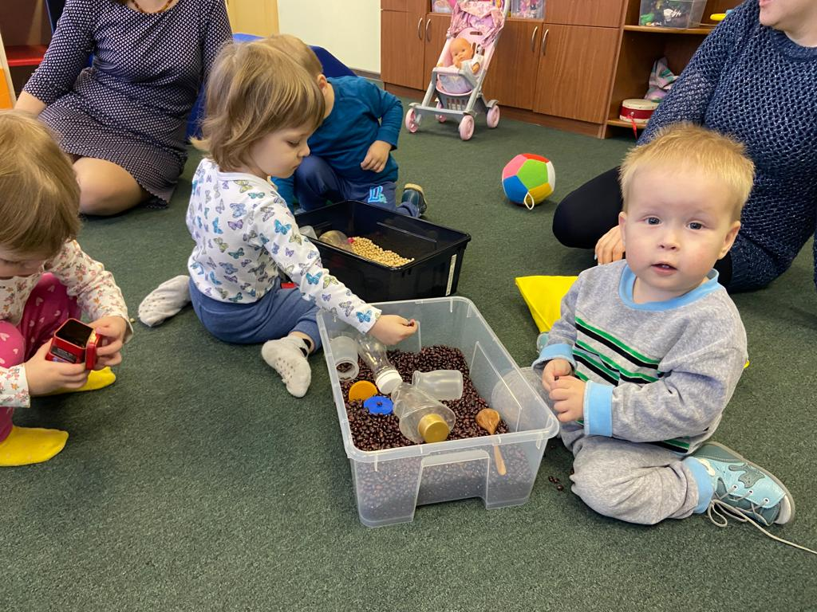
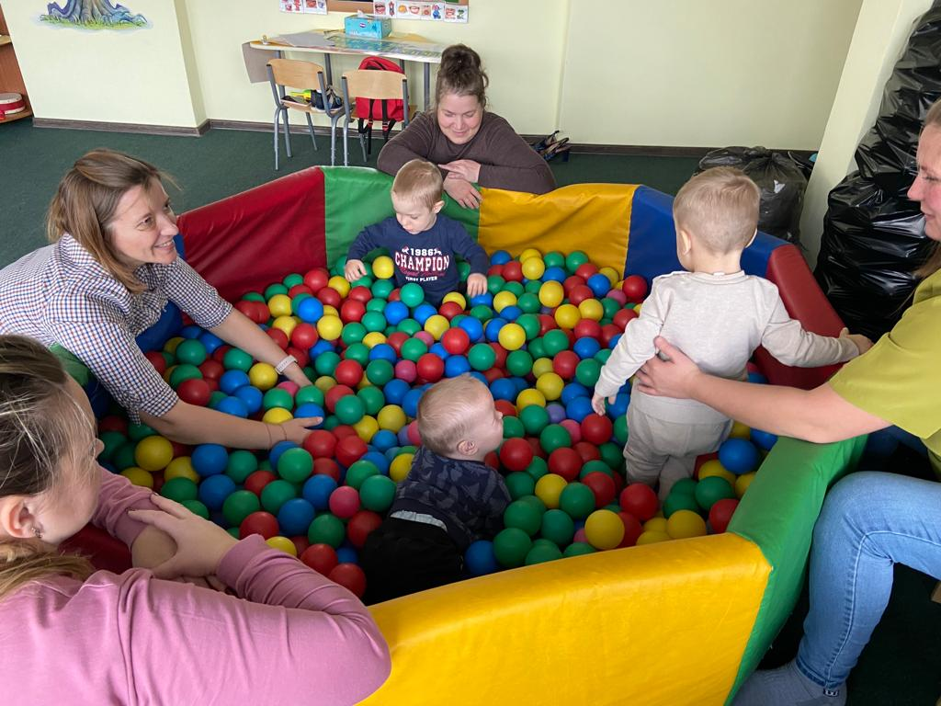
Внедрение инновационной технологии
социального обслуживания в рамках государственной программы
«Социальная поддержка отдельных категорий граждан в Ленинградской области»
Выделены субсидии на иные цели -345 900,00 руб. (2020 г.-273 017,03 руб.)
«Организация и предоставление услуг ранней помощи детям
от 0 до 3 лет и их семьям на территории Ленинградской области»
Предоставлены услуги 17 детям (2020 г.-14 детям)

Slide 11
Статистические данные по кадровому составу Штатное расписание– 70,75 ст., фактическая численность 64 чел. Укомплектованность учреждения специалистами, оказывающими социальные услуги составляет 96 % (1,5 вакансии)
№ | Наименование | Педагогические работники (чел) | Медицинские работники(чел)
1 | Общее количество | 18 | 6
2 | Высшая квалификационная категория | 4 | 1
3 | Первая, вторая категории | 1 | -
4 | Аттестация на соответствие занимаемой должности | 3 | -
Общее количество работников в учреждении | С высшим образова-нием | Со средним профессио-нальным образованием | Возраст до 30 лет | Возраст старше 60 лет
64, из них 36 специалистов | 34 | 30 | 3 | 15

Slide 12
Профессиональная подготовка кадров
Повышение квалификации – 31 работник (2020 г. – 44 чел.)
«Обучение приемам оказания первой медицинской помощи в образовательных организациях»,
«Создание доступной среды жизнедеятельности для инвалидов»,
«Контрактная система в сфере закупок товаров, работ, услуг для обеспечения государственных и муниципальных нужд по 44-ФЗ»,
«Финансовое консультирование»,
«Организация образовательного и воспитательного процесса для детей-инвалидов»,
«Организация образовательного и воспитательного процесса несовершеннолетних, оказавшихся в ТЖС», «Воспитатель в рамках профстандарта (в работе с детьми-инвалидами»,
«Организация работы по адаптивной физической культуре»,
«Современные образовательные технологии преподавания музыки в образовательном учреждении»,
«Сестринская помощь детям», «Медицинский массаж»,
«Защита персональных данных», «Воинский учёт и бронирование граждан, пребывающих в запасе»,
«Профессиональная деятельность специалиста по социальной работе»,
«Работа междисциплинарной команды специалистов со случаем»,
«Альтернативная и дополнительная коммуникация для детей и взрослых с тяжелыми множественными нарушениями»,
«Обучение и воспитание детей с ОГВ и инвалидов в контексте требований ФГОС»,
«Профессиональная деятельность сиделки (помощника по уходу) за детьми-инвалидами»
«Пожарно-технический минимум для руководителей и ответственных за ПБ в учреждениях»
Ежегодное гигиеническое обучение– 23 работника.

Slide 13
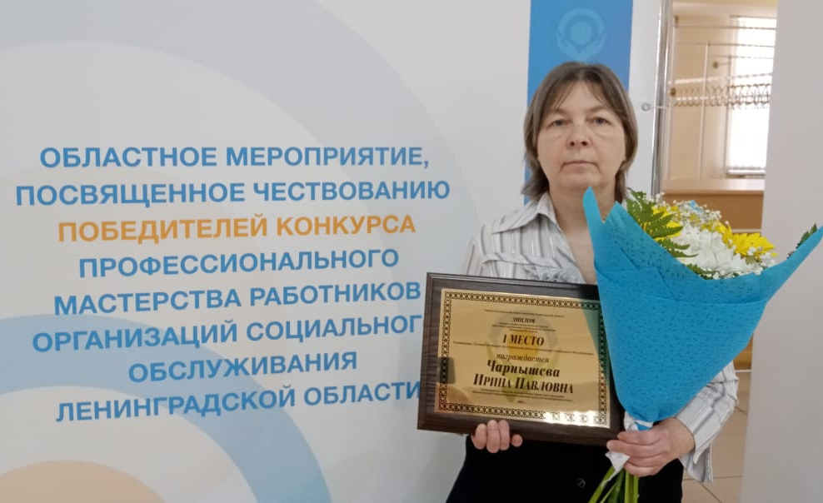
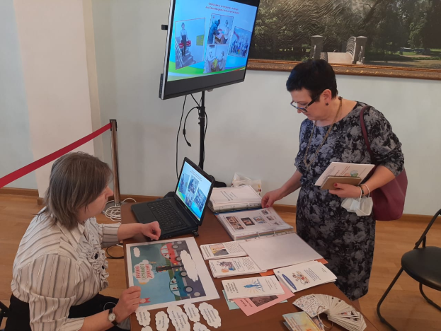
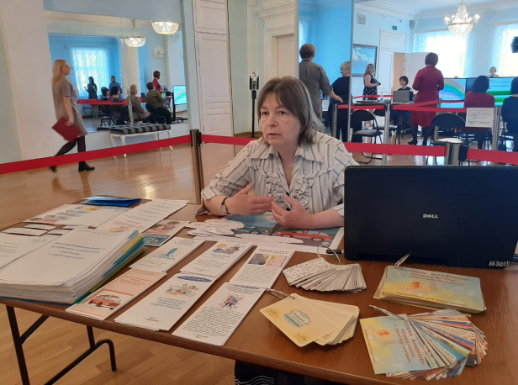
Всероссийский конкурс на звание
«Лучший работник учреждения социального обслуживания»
Чернышева Ирина Павловна, стала победителем во 2-ом этапе конкурса профессионального мастерства в номинации «Лучший специалист по социальной работе»

Slide 14
Внешний контроль учреждения
Наименование | Период проведения, удостоверяющий документ | Цель
Внеплановая выездная проверка ОДН и ПР Кингисеппского района УДНиПР МЧС России по Ленинградской области | июнь 2020 года Акт проверки от 30.06.2020 г. № 2-18-83-149 | Соблюдение требований пожарной безопасности Замечаний нет.
Плановая выездная проверка Управления Роспотребнадзора по Ленинградской области в Кингисеппском,Сланцевском,Волосовском и Ломоносовском районах. Проверка Кингисеппской городской прокуратурой Плановая проверка ведомственного контроля Комитета по социальной защите населения ЛО Проведение независимой оценки качества оказания услуг (НОК) | Январь-февраль 2020 года Акт от № 13 от 07.02.2020 г. Представление от 22.10.2020г. № 9-462в-2020 Акт № 2 от 22.04.2020г. Отчёт № 2 от 05.05.2020г. Распоряжение КСЗН ЛО от 06.11.2020г. № 745 | Соблюдение требований санитарных норм и правил Выявленные нарушения устраняются по плану 2020 -2021 гг Соблюдение требований трудового законодательства Выявленные нарушения устранены Соблюдение требований в сфере закупок для обеспечения государственных нужд Выявленные нарушения устранены Составлен план на 2021 год по устранению недостатков

Slide 15
Задачи на 2022 год
Обеспечение повышения профессиональной компетентности кадров
Совершенствование работы в части качества предоставления социальных услуг
Проведение мероприятий по комплексной безопасности
Участие в подготовке и проведении мероприятий, посвященных общественно–значимым датам
Укрепление материально- технической базы учреждения
Ранняя помощь детям в возрасте от 0 до 3 лет и их семьям на территории ЛО
Организация деятельности по оказанию платных услуг и привлечению внебюджетных средств
Обеспечение работы по поэтапному повышению уровня доступности учреждения для маломобильных групп населения в соответствии с Паспортом доступности
Работа в новой информационной системе взаимодействия «Управление бюджетным процессом ЛО»
Исполнение государственного задания на оказание государственных услуг (выполнение работ)
Исполнение мер защиты информации
Исполнение мероприятий по выявленным нарушениям в ходе проведения плановых проверок КНО

Slide 16
Благодарим за внимание!

